Slide 1
第9章 贪心技术 Greedy Algorithm
最优化算法（II）

Slide 2
兑换硬币
不同面额硬币，个数不限
d1=25, d2=10, d3=5, d4=1
兑换金额
￥ 48
目标：用于兑换的硬币个数最少
按面额从大到小选择硬币兑换
48 = 1 * 25
+ 2 * 10
+ 3 * 1
用的面额越大
换的个数越少
剩的余额越小

Slide 3
兑换硬币
贪心策略
按面值从大到小选择硬币
面值越大，个数越少
效率高
每种面额只处理一次，无需进行面额组合
动态规划：系统考察所有组合
有局限
面额 d1=25, d2=10, d3=1 兑换：￥30
还能使用贪心策略吗？

Slide 4
贪心算法的基本思想
当前最好选择
在某种意义上的局部最优选择，不从整体最优考虑
希望结果最优
Ex. 单源最短路经，最小生成树、Huffman 树等
希望不一定总能达成

Slide 5
构造最小生成树(MST)
法一： Prim(普里姆)算法
[初始] 令U={u₀}, TE=Φ
[贪心选择] 在所有边 (u, v)∈E ( u∈U, v∈V-U ) 中找代价最小的，记为 (u₁, v₁)
[更新 MST] (u₁, v₁)并入集合 TE，v₁ 并入 U
[迭代] 重复上述操作，直至 U = V
这时 T=(V, TE ) 就是 G 的最小生成树 (MST)
极短跨边
Notes:
对角线元素全为0。构造最小生成树的过程中，若顶点已包含在生成树里，就把其对应的对角线元素置为“1”；若边(vi,vj)已包含进生成树里，就把A[i,j]或A[j,i]位于下三角的一个置为负值

Slide 6
例
1
6
5
1
2
5
5
4
3
2
3
6
4
6
5
6
1
5
6
1
5
6
1
5
6
1
1
1
5
4
2
5
5
4
2
4
2
5
3
3
2
3
6
6
4
4
6
5
6
5
6
5
6
(c)
(a)
(b)

Slide 7
例
1
6
5
1
2
5
5
4
3
2
3
6
4
6
5
6
1
1
1
6
1
1
1
4
2
5
4
2
5
4
2
5
3
2
3
2
3
2
6
3
6
3
4
4
4
6
6
5
6
5
6
5
6
(d)
(e)
(f)

Slide 8
构造最小生成树(MST)
法二： Kruskal(克鲁斯卡尔)算法
[初始] 令 T＝( V, Φ )
T 是只有 n 个顶点、没有边的非连通图
[贪心选择] 在 E 中选取代价最小的边
若该边落在 T 的不同连通分量上，将此边加入 T
否则，舍去此边，选下一条代价最小边
[迭代] 重复上述操作，直至 T 中所有顶点都在同一连通分量上

Slide 9
例
1
6
5
1
2
5
5
4
3
2
3
6
4
6
5
6
1
5
6
1
5
1
6
6
1
5
1
1
1
5
4
2
5
5
4
4
2
5
2
5
5
4
2
3
2
3
2
3
4
3
2
3
6
3
6
3
6
4
4
6
6
6
5
6
5
6
5
6
5
6
(c)
(d)
(a)
(b)

Slide 10
例
1
6
5
1
2
5
5
4
3
2
3
6
4
6
5
6
1
1
1
6
5
6
1
1
4
5
4
2
5
4
2
5
2
5
3
2
3
2
3
2
4
4
3
4
3
6
3
6
6
6
5
6
5
6
5
6
(e)
(f)
(g)

Slide 11
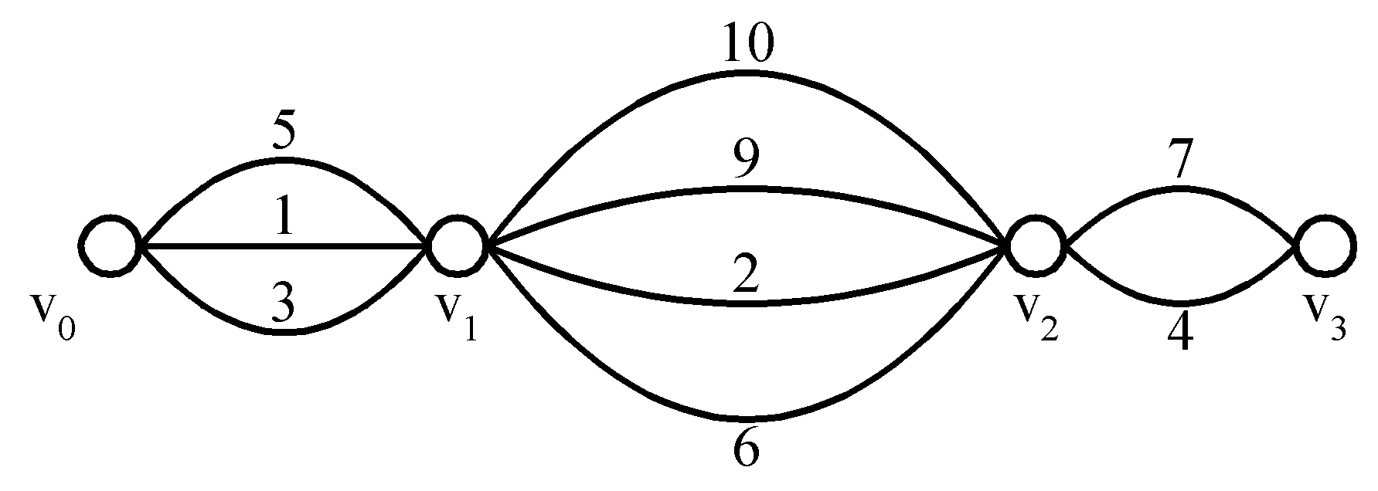
最短路径
单源单目标(single source single target)
最短路径的前缀也是最短路径

Slide 12
最短路径
单源单目标(single source single target)
4
1
18
11
9
S
2
5
13
T
16
2
5
2
最短路径的前缀也是最短路径

Slide 13
7.6 最短路径
单源单目标
4
1
9
18
11
S
2
5
13
T
16
2
5
2
最短路径的前缀也是最短路径
倒推计算

Slide 14
4
1
11
9
18
S
2
5
13
T
16
2
5
2

Slide 15
4
1
11
9
18
S
2
5
13
T
16
2
5
2
= 5
= 7
= 7

Slide 16
4
= 9
1
18
11
9
S
2
5
13
T
16
2
5
2
= 5
= 7
= 7

Slide 17
S, A
4
1
9
18
S, B
11
S
2
5
13
T
S, C
16
2
5
S, A, D
2
副作用：
求出了源点到包括目标顶点在内的全部顶点的最短路径及其长度
S, B, E
S, C, F
S, C, F, T
贪心策略

Slide 18
单源多目标最短路径(Dijkstra 算法)
给定带权连通图 G
找出从源点 s 到其它所有顶点之间的最短路径
Dijkstra 算法的核心思想
在所有未找出最短路径的顶点中，寻找顶点 u，它有最小的 d_{v} + w(v,u) 值
v：在上一轮迭代中，源点 s 到顶点 v 的最短路径已发现
所有最短路径已发现的顶点形成一棵以源点 s 为根的树
d_{v}： 从源点 s 到顶点 v 的最短路径的长度
w (v, u)：顶点 v 到顶点 u 的边的长度(权值)

Slide 19
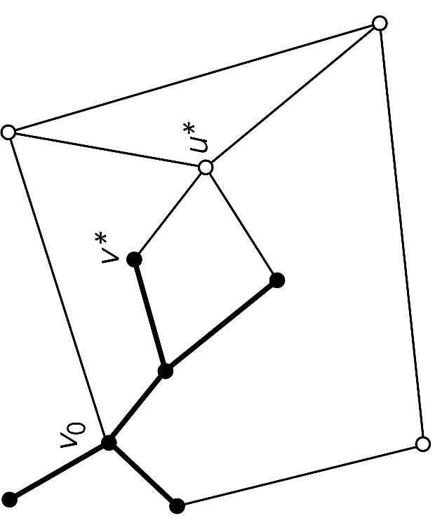
单源多目标最短路径(Dijkstra 算法)
在所有未找出最短路径的顶点中，寻找顶点 u，它有最小的 d_{v} + w ( v, u ) 值
所有最短路径已发现的
顶点形成一棵以源点 s
为根的树

Slide 20
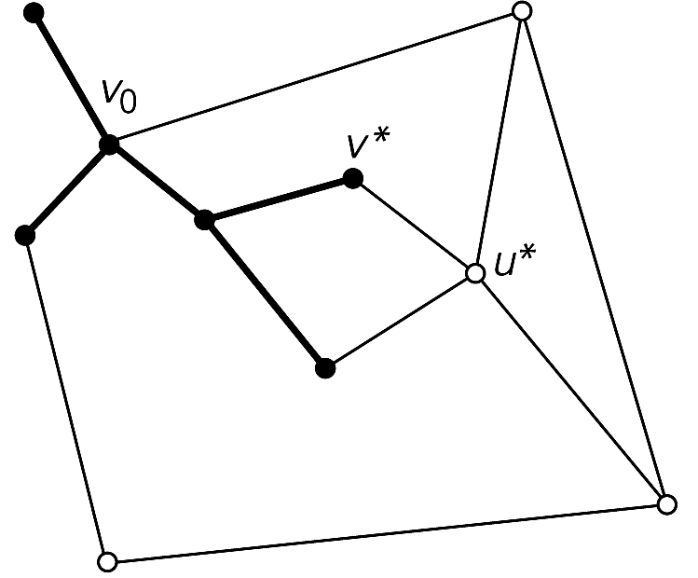
单源多目标最短路径(Dijkstra 算法)
记号：每个顶点 u 附加 2 个标记
u ( v , d )
v：源点到顶点 u 的最短路径中，倒数第 2 个顶点
d：源点到顶点 u 的最短路径的长度

Slide 21
Ex. 图9.11
4
b
c
3
6
7
2
5
4
a
d
d
e
树中顶点 剩余顶点
a(-,0) b(a,3) c(-,∞) d(a,7) e(-,∞)
4
b
c
3
2
6
5
a
7
d
4
e
b(a,3) c(b,3+4) d(b,3+2) e(-,∞)
b
4
c
3
6
2
5
a
7
d
4
e
d(b,5) c(b,7) e(d,5+4)
b
4
c
3
6
2
5
a
7
d
4
e
c(b,7) e(d,9)
4
b
c
3
6
e(d,9)
2
5
a
7
d
4
e

Slide 22
Dijkstra 算法的说明
范围
适用于无向图和有向图
限制
边的权值不能为负
时间复杂性
O(|V|²)：图用邻接矩阵实现，优先队列用数组实现
O(|E|log|V|)：图用邻接表实现，优先队列用最小堆实现

Slide 23
(单会场)活动安排问题
某 1 天中有 11 个活动申请使用 1 个会场
各自的开始时间和结束时间如下表(单位：点)
约束：同一时间内只能一个活动使用会场(互斥)
问题：该会场 1 天最多可以安排哪些活动进行？
假设会场 24 小时营业
i | 1 | 2 | 3 | 4 | 5 | 6 | 7 | 8 | 9 | 10 | 11
s_{i} | 1 | 3 | 0 | 5 | 3 | 5 | 6 | 8 | 8 | 2 | 12
f_{i} | 4 | 5 | 6 | 7 | 8 | 9 | 10 | 11 | 12 | 13 | 14

Slide 24
(单会场)活动安排问题
某 1 天中有 11 个活动申请使用 1 个会场
各自的开始时间和结束时间如下表(单位：点)
活动 1 与 活动 2 能安排进同一会场吗？
活动 1 与 活动 4 呢？
i | 1 | 2 | 3 | 4 | 5 | 6 | 7 | 8 | 9 | 10 | 11
s_{i} | 1 | 3 | 0 | 5 | 3 | 5 | 6 | 8 | 8 | 2 | 12
f_{i} | 4 | 5 | 6 | 7 | 8 | 9 | 10 | 11 | 12 | 13 | 14
(时间上)相容(的)活动

Slide 25
(单会场)活动安排问题
某 1 天中有 11 个活动申请使用 1 个会场
各自的开始时间和结束时间如下表(单位：点)
问题：最多可以安排哪些相容活动进行？
i | 1 | 2 | 3 | 4 | 5 | 6 | 7 | 8 | 9 | 10 | 11
s_{i} | 1 | 3 | 0 | 5 | 3 | 5 | 6 | 8 | 8 | 2 | 12
f_{i} | 4 | 5 | 6 | 7 | 8 | 9 | 10 | 11 | 12 | 13 | 14

Slide 26
相容活动
相容活动：时间段不交叉的活动
活动 i ：起始时间 s_{i} ，结束时间 f_{i}
活动 i 的时间属于区间 [ s_{i} , f_{i} )
定义：若 [s_{i}, f_{i})、[s_{j}, f_{j} )不相交，则活动 i、j 相容
即：当 s_{i}≥f_{j} 或 s_{j}≥f_{i} 时，活动 i、j 相容
活动 i
活动 j
时间
s_{i}
f_{i}
≤
s_{j}
f_{j}

Slide 27
求解(单会场)活动安排问题
穷举法求解
考察 n 个活动的所有组合方案
方案中若存在不相容的活动，舍去（非可行解）
比较所有可行方案的活动个数
活动组合方案数是？
2^{n} 个，指数阶！

Slide 28
求解(单会场)活动安排问题
贪心算法求解
贪心选择
直观上看，安排的活动结束得越早，剩余可用时间段就越长，可能安排的活动总个数就越多
所以，在安排活动时，尽可能选择结束得早的活动
i | 1 | 2 | 3 | 4 | 5 | 6 | 7 | 8 | 9 | 10 | 11
s[i] | 1 | 3 | 0 | 5 | 3 | 5 | 6 | 8 | 8 | 2 | 12
f[i] | 4 | 5 | 6 | 7 | 8 | 9 | 10 | 11 | 12 | 13 | 14

Slide 29
活动安排问题求解实例
设有 11 个活动
各自的开始时间和结束时间如下表(单位：点)
如何选出最早结束的活动？
如何判定某剩余活动 i 与 A 中活动全都相容？
如何选出最早结束的相容活动？

Slide 30
再论活动安排问题的贪心求解
预处理(预排序)
已安排的活动结束时间越早，剩余时间段越长，可能安排的活动个数越多
预先按活动结束时间从早到晚(即从小到大)排序

Slide 31
活动安排问题的贪心算法 greedySelector
greedySelector (S, f, n ){ // n 是活动集合 S 的元素个数
// S 中活动按结束时间从小到大排序
A = { a₁ } // a₁最早结束
j = 1 // j 是最近加入 A 中的活动的编号
for ( i = 2 ; i <= n ; i ++ ) {
if ( s [ i ] ≥ f [ j ] ) { A = A ∪ { a_{i} } ; j = i } // a_{i} 比 a_{j} 晚开始
}
return A // A 包含的相容活动个数最多
}

Slide 32
活动安排问题求解实例
设有 11 个活动
各自的开始时间和结束时间如下表(单位：点)
已按活动结束时间(f_{i})从小到大排列

Slide 33
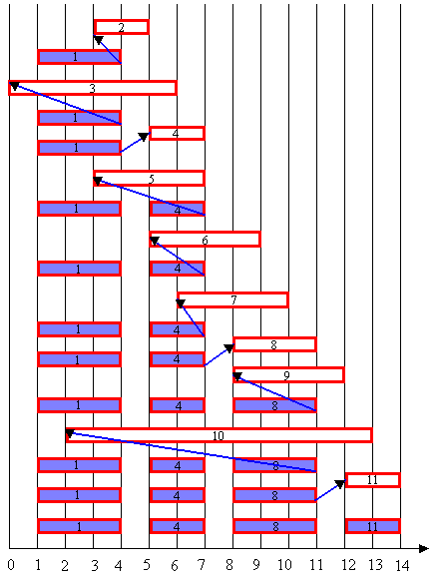
活动安排问题的贪心求解
贪心算法求解过程如图
从上而下
每行对应 1 次迭代
阴影条：活动被选入 A
空白条：当前正在检查相容性的活动

Slide 34
活动安排问题的贪心求解
结果是？
{ 1, 4, 8, 11 }
还有其它最优解吗？
{ 2, 4, 8, 11 }

Slide 35
贪心算法时间复杂性
n 个活动的单会场安排问题
预排序：Θ(nlogn)
在线性时间Θ(n)内安排最多的相容活动进 1 个会场
时间复杂性
T(n) = Θ(nlogn)＋Θ(n)= Θ(nlogn)

Slide 36
贪心算法的正确性
针对具体问题，可否贪心求解？能否最优？
从众多能用贪心求解的问题中可看出，这类问题一般具有 2 个重要的性质
贪心选择性质
最优子结构性质
这是能用贪心策略求解的问题的一般特征

Slide 37
贪心算法的正确性
贪心选择性质：贪心算法可行的第一要素
整体最优解可通过一系列局部最优选择(贪心选择)来达到
问题是否具有贪心选择性质，必须通过证明
证明：通过贪心选择，最终能够得到最优解

Slide 38
贪心算法正确性的证明
证明步骤
存在以贪心选择开始的最优解
考察问题的任一最优解，证明该最优解
是从贪心选择开始的
否则，可修改成以贪心选择开始的另一最优解
以贪心选择开始的最优解具有最优子结构
贪心选择后，剩余的部分解仍是对应子问题的最优解

Slide 39
单会场活动安排贪心算法的正确性
求证：活动安排问题存在最优解以贪心选择开始
设 E={1, 2, …, n} 为活动集合(按结束时间递增排列)
活动 1 结束时间最早→贪心选择从活动 1 开始
求证：活动安排问题存在最优解以活动 1 开始
设 A ⊆ E 是一个最优解(其中活动也按结束时间递增排列)
令 k＝A 中第一个活动的编号
若 k＝1：即证得 A 是一个以贪心选择开始的最优解
若 k＞1：构造活动集合 B＝A－{ k }∪{ 1 }
∵ f₁≤f_{k} 且 A 中活动相容，故 B 中活动相容
又 B 中活动个数 ＝ A 中活动个数
∴ B 也是一个最优解
故：一定存在一个以贪心选择开始的最优解

Slide 40
单会场活动安排贪心算法的正确性
已知活动安排问题存在最优解以贪心选择开始
存在最优解以活动 1 开始
选择活动 1 后，问题规模减小(活动个数减少)
E'={ i∈E | s_{i}≥f₁}：E 中所有与活动 1 相容的活动
求证：若 A 是原问题的一个最优解(以活动 1 开始)，则 A'=A－{1} 肯定是 E' 的最优解
(反证) 假设 A' 不是 E' 的最优解
则 E' 的一个最优解 B' 肯定包含比 A' 更多的活动
令 B=B'∪{ 1 }，则得到 E 的一个可行解 B
且 B 中活动个数＞A 中活动个数
与 A 是 E 最优解矛盾！故 A' 肯定是 E' 的最优解

Slide 41
单会场活动安排贪心算法的正确性
综上所述，已证得：
① 活动安排问题满足贪心选择性质
活动安排问题存在最优解以贪心选择(活动 1)开始
② 活动安排问题满足最优子结构性质
若 A 是原问题的最优解(以活动 1 开始)，则 A'=A－{1} 肯定是 E'={ i∈E | s_{i}≥f₁}的最优解
故：活动安排问题的贪心算法是正确的

Slide 42
活动安排问题的扩展
假设要在足够多的会场里安排一批活动，希望使用尽可能少的会场
活动个数：n
会场个数：不限
还能用贪心求解吗？

Slide 43
贪心算法的基本要素
针对具体问题，能否用贪心算法求解？能否得到最优解？
需要问题具有以下特征
最优子结构性质
贪心选择性质

Slide 44
小结
贪心算法的主要思路
输入数据需要预处理：预排序
反复进行贪心选择(局部最优)
适用条件
最优子结构性质
贪心选择性质
典型问题的贪心策略应用
活动安排
连续背包

Slide 45
贪心 vs. 动态规划
共同点：都需要问题有最优子结构的性质
不同的是：
贪心算法高效
但不是总能得到最优解
动态规划算法一定能得到最优解
但效率比贪心算法差
算法分析与设计

Slide 46
0-1背包问题
给定 n 种物品和 1 个背包(容量 W)
第 i 个物品i：重量 w_{i}，价值 v_{i}
选择装入背包的物品，使得装入背包中物品的总价值最大?
约束：每种物品只能全装或全不装
物品 i 不能装入背包多次
不能只装入部分的物品 i
算法分析与设计

Slide 47
连续背包问题
与 0-1 背包相似
不同点：可以选择物品 i 的一部分装入
物品 i 不一定整体装入，允许部分装入
这两个背包问题都具有最优子结构性质
连续背包问题可用贪心算法求解
但 0-1 背包问题不能用贪心算法求解
算法分析与设计

Slide 48
连续背包问题的贪心求解
连续背包问题的贪心求解
预先计算：每种物品的单位价值 d_{i}＝v_{i} / w_{i}
贪心选择：反复选取单位价值最高的物品装入
当选出的物品已无法全部装入时，只装入该物品的一部分，使得背包装满即可
算法分析与设计

Slide 49
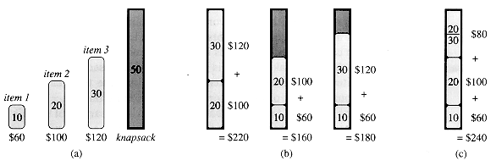
连续背包的贪心求解
例：3 个物品，背包容量 W＝50
① 计算单位价值
4
物品 3
5
物品 2
50
6
物品 1
30
20
10
$ 60
$ 100
$ 120
背包
算法分析与设计

Slide 50
连续背包的贪心求解
例：3 个物品，背包容量 W＝50
① 计算单位价值
20
÷
30
② 按单位价值
从大到小放
4
$80
+
$100
+
$60
物品 3
5
物品 2
50
20
6
物品 1
30
20
10
10
$ 60
$ 100
$ 120
背包
$ 240
算法分析与设计

Slide 51
0-1 背包问题能否用贪心求解？
例：3 个物品，背包容量 W＝50
① 计算单位价值
0-1背包只允
许整体装入
② 按单位价值
从大到小放
4
$100
+
$60
物品 3
5
物品 2
50
20
6
物品 1
30
20
10
10
$ 160
最优吗？
$ 60
$ 100
$ 120
背包
算法分析与设计

Slide 52
0-1 背包问题能否用贪心求解？
例：3 个物品，背包容量 W＝50
最优！
① 计算单位价值
30
② 按单位价值
从大到小放
4
物品 3
5
物品 2
50
20
6
20
物品 1
30
20
10
10
$ 60
$ 100
$ 120
背包
$ 160
$ 220
算法分析与设计

Slide 53
0-1 背包问题不能用贪心求解
0-1背包问题为什么不能用贪心求解？
贪心选择无法保证将背包装满
闲置空间使得每公斤背包空间价值降低
30
20
20
10
$ 160
$ 220
算法分析与设计

Slide 54
0-1 背包问题不能用贪心求解
解 0-1背包问题时，需对选该物品和不选该物品所导致的最终方案进行比较，才能作出最优选择
动态规划：系统比较所有可能方案
所有方案中存在的重复子问题，利用辅助空间预先保存其解
算法分析与设计

